Slide 1
Specializační studium Oceňování obchodních závodů (podniků) Metody oceňování podniku 9/14
Centrum oceňování majetku
Ing. Ladislav Řezníček, MBA
Centrum oceňování majetku
www.com.tul.cz

Slide 2
Metody oceňování podniku 9/14
Obsah
Model CAPM (Capital Asset Pricing Model) a jeho předpoklady
Očekávaný výnos portfolia podle CAPM
Interpretace CAPM
Model APT (Arbitrage Pricing Theory), faktory APT
Výhody a omezení APT
Centrum oceňování majetku

Slide 3
Model CAPM – koncept
Metody oceňování podniku 9/14
Capital Asset Pricing Model (CAPM) slouží k odhadu požadované návratnosti investice s ohledem na její riziko v kontextu širšího trhu.
Základní koncept vychází z rozlišování systematického versus nesystematického rizika:
Systematické riziko (tržní riziko), je riziko, které ovlivňuje celý trh nebo tržní segmenty. Toto riziko nelze diverzifikovat.
Nesystematické riziko (specifické riziko), je riziko, které je jedinečné pro jednotlivou společnost nebo průmysl. Toto riziko lze redukovat prostřednictvím diversifikace portfolia.
Notes:
Capital Asset Pricing Model (CAPM) je jedním ze základních nástrojů ve finanční teorii, který slouží k odhadu požadované návratnosti investice s ohledem na její riziko v kontextu širšího trhu. Model byl vyvinut v 60. letech 20. století Williamem Sharpeem, Johnem Lintnerem a Jackem Treynorem a získal si významné uznání díky své jednoduchosti a širokému použití.
Základní koncept modelu vychází z rozlišování systematického versus nesystematického rizika:
Systematické riziko, také známé jako tržní riziko, je riziko, které ovlivňuje celý trh nebo tržní segmenty. Toto riziko nelze diverzifikovat, protože je spojeno s makroekonomickými faktory, jako jsou změny úrokových sazeb, inflace nebo politická nestabilita.
Nesystematické riziko, také známé jako specifické riziko, je riziko, které je jedinečné pro jednotlivou společnost nebo průmysl. Toto riziko lze redukovat prostřednictvím diversifikace portfolia.

Slide 4
Model CAPM - předpoklady
Metody oceňování podniku 9/14
Neexistují žádné transakční náklady
Všechna aktiva jsou obchodovatelná
Investice jsou nekonečně dělitelné (tj. lze koupit libovolný zlomek jednotky aktiva).
Všichni mají přístup ke stejným informacím, a proto investoři nemohou na trhu najít podhodnocená nebo nadhodnocená aktiva.
Tyto předpoklady umožňují investorům pokračovat v diverzifikaci bez dodatečných nákladů. V mezní situaci budou jejich portfolia nejen zahrnovat všechna obchodovaná aktiva na trhu, ale budou mít i stejné váhy rizikových aktiv →
tržní portfolio.
Notes:
Aby mohl CAPM fungovat, musí být splněno několik klíčových předpokladů, které zajišťují jeho teoretickou konsistenci a praktičnost. Mezi tyto předpoklady patří absence transakčních nákladů, obchodovatelnost všech aktiv, nekonečná dělitelnost investic a rovný přístup k informacím pro všechny investory. Za prvé, model předpokládá, že neexistují žádné transakční náklady. To znamená, že investoři mohou nakupovat a prodávat aktiva bez jakýchkoli poplatků, provizí nebo jiných nákladů spojených s transakcemi. Tento předpoklad výrazně zjednodušuje proces obchodování a umožňuje investorům se plně soustředit na optimalizaci svých portfolií bez obav z dodatečných výdajů. Dále, všechna aktiva musí být obchodovatelná. To znamená, že investoři mají možnost nakupovat a prodávat jakékoli dostupné cenné papíry na trhu. Tento předpoklad je klíčový pro diverzifikaci portfolií, protože umožňuje investorům zahrnout do svých portfolií širokou škálu aktiv, čímž snižují celkové riziko. Dalším důležitým předpokladem je, že investice jsou nekonečně dělitelné. To znamená, že investoři mohou nakupovat libovolné zlomky jednotky aktiva. Díky tomuto předpokladu mohou investoři přesně nastavit své portfolia podle svých preferencí a tolerance rizika, aniž by byli omezeni na nákup celých jednotek aktiv. Kromě toho, všichni investoři mají přístup ke stejným informacím. To znamená, že na trhu neexistují žádné informační asymetrie, které by umožňovaly některým investorům získat výhodu nad ostatními. Díky tomuto předpokladu jsou všechny informace o aktivech okamžitě reflektovány v jejich cenách, což zajišťuje, že investoři nemohou na trhu najít podhodnocená nebo nadhodnocená aktiva. Tyto předpoklady společně umožňují investorům pokračovat v diverzifikaci bez dodatečných nákladů. V mezní situaci budou jejich portfolia nejen zahrnovat všechna obchodovaná aktiva na trhu, ale budou mít i stejné váhy rizikových aktiv, což povede k vytvoření tzv. tržního portfolia. Tržní portfolio je teoretickým portfoliem, které obsahuje všechna dostupná riziková aktiva v poměru k jejich tržní kapitalizaci, a slouží jako základní referenční bod pro hodnocení výkonnosti jednotlivých aktiv. V praxi se však setkáváme s různými omezeními, která mohou ovlivnit aplikaci CAPM. Transakční náklady, omezený přístup k informacím a nemožnost obchodovat některá aktiva mohou vést k odchylkám od teoretických předpokladů. Přesto je CAPM stále široce používán jako užitečný nástroj pro odhad výnosů a hodnocení rizika, jelikož poskytuje jednoduchý a intuitivní rámec pro analýzu investičních rozhodnutí.

Slide 5
CAPM – averze k riziku
Metody oceňování podniku 9/14
Jak investoři přizpůsobují své portfolio ke své averzi vůči riziku?
Další předpoklady CAPM:
Existuje bezrizikové aktivum, u kterého jsou očekávané výnosy s jistotou známy.
Investoři si mohou půjčovat a vypůjčovat za stejnou bezrizikovou sazbu, aby dosáhli své optimální alokace.
Investoři, kteří chtějí více riskovat, budou investovat většinu nebo dokonce celé své prostředky do tržního portfolia.
Notes:
Capital Asset Pricing Model (CAPM) je jedním z nejvýznamnějších modelů, který pomáhá investorům při rozhodování o alokaci jejich portfolia vzhledem k averzi vůči riziku. Averze k riziku je klíčovým faktorem, který ovlivňuje, jak investoři rozdělují své investice mezi různá aktiva, a CAPM nabízí rámec pro pochopení tohoto procesu. Jedním z hlavních předpokladů CAPM je existence bezrizikového aktiva, které poskytuje známý a jistý výnos. Toto bezrizikové aktivum slouží jako základní stavební kámen pro investory, kteří chtějí minimalizovat riziko ve svém portfoliu. Bezrizikové aktivum je obecně považováno za státní dluhopisy nebo jiné bezpečné finanční nástroje, u kterých je pravděpodobnost selhání minimální. Dalším důležitým předpokladem CAPM je, že investoři mohou volně půjčovat a vypůjčovat za stejnou bezrizikovou sazbu. Tento předpoklad umožňuje investorům dosáhnout své optimální alokace kapitálu. Pokud má investor vysokou averzi k riziku, může větší část svého portfolia alokovat do bezrizikového aktiva a menší část do rizikovějších aktiv, jako jsou akcie. Naopak, pokud je investor ochoten přijmout vyšší riziko, může půjčit si za bezrizikovou sazbu a investovat většinu nebo dokonce celé své prostředky do tržního portfolia, které obsahuje širokou škálu rizikových aktiv. Investoři, kteří chtějí více riskovat, tedy investují většinu nebo všechny své prostředky do tržního portfolia. Tržní portfolio je teoretické portfolio, které obsahuje všechny dostupné rizikové investice v poměrech odpovídajících jejich tržním hodnotám. Toto portfolio je považováno za optimální kombinaci rizika a výnosu, a proto je pro investory klíčovým referenčním bodem. Proces přizpůsobení portfolia k averzi vůči riziku podle CAPM je tedy relativně přímočarý. Investoři začínají s bezrizikovým aktivem a tržním portfoliem jako základními komponentami. Poté, v závislosti na své individuální averzi k riziku, přizpůsobují poměr mezi těmito dvěma složkami. Ti, kdo mají vysokou averzi k riziku, budou preferovat větší podíl bezrizikového aktiva, zatímco ti, kdo jsou ochotni podstoupit vyšší riziko, budou investovat více do tržního portfolia. Tento model také předpokládá, že všichni investoři mají přístup ke stejným informacím a že trhy jsou efektivní, což znamená, že ceny aktiv plně odrážejí všechny dostupné informace. Tyto předpoklady umožňují, aby CAPM poskytl jasný a konzistentní rámec pro rozhodování o investicích. Shrnuto, Capital Asset Pricing Model (CAPM) poskytuje investorům strukturovaný přístup k alokaci jejich portfolia na základě jejich averze k riziku. Díky existenci bezrizikového aktiva a možnosti půjčovat a vypůjčovat za stejnou bezrizikovou sazbu mohou investoři efektivně upravit své investiční strategie tak, aby dosáhli optimální rovnováhy mezi rizikem a výnosem. Tento model je tedy klíčovým nástrojem pro každého investora, který se snaží maximalizovat svůj výnos při přiměřeném riziku.

Slide 6
CAPM – měření tržního rizika jednotlivých aktiv
Metody oceňování podniku 9/14
Riziko jakéhokoli aktiva pro investora je riziko, které toto aktivum přidává k celkovému portfoliu investora.
Ve světě CAPM, kde všichni investoři drží tržní portfolio, bude riziko jednotlivého aktiva pro investora představovat riziko, které toto aktivum přidává k tržnímu portfoliu.
Statisticky se toto přidané riziko měří kovariancí aktiva s tržním portfoliem.
Notes:
Capital Asset Pricing Model (CAPM) představuje důležitý nástroj pro měření tržního rizika jednotlivých aktiv. Riziko jakéhokoli aktiva pro investora spočívá v tom, jaké riziko toto aktivum přidává k celkovému portfoliu investora. CAPM se zaměřuje na to, jak jednotlivá aktiva přispívají k riziku tržního portfolia, což je klíčový koncept pro pochopení, jak investoři mohou optimalizovat svá portfolia a minimalizovat riziko při zachování požadovaného výnosu. Podle CAPM všichni investoři drží tržní portfolio, což je hypotetické portfolio, které obsahuje všechna dostupná investiční aktiva na trhu, vážené podle jejich tržní hodnoty. V tomto kontextu je riziko jednotlivého aktiva pro investora spojeno s tím, jaké riziko toto konkrétní aktivum přidává k tržnímu portfoliu. Toto přidané riziko se v CAPM měří kovariancí aktiva s tržním portfoliem. Kovariance je statistická míra, která hodnotí, jak moc se dvě proměnné mění společně. V kontextu CAPM se jedná o kovarianci mezi výnosem jednotlivého aktiva a výnosem tržního portfolia. Pokud je kovariance pozitivní, znamená to, že když tržní portfolio dosahuje vyšších výnosů, má tendenci dosahovat vyšších výnosů i dané aktivum a naopak. Negativní kovariance by znamenala, že výnosy aktiva a tržního portfolia se pohybují opačným směrem. Tato kovariance je základem pro výpočet beta koeficientu, což je klíčová metrika v CAPM. Beta koeficient měří citlivost výnosu aktiva na změny ve výnosu tržního portfolia. Beta vyšší než 1 znamená, že aktivum je rizikovější než tržní portfolio, a naopak beta nižší než 1 naznačuje, že aktivum je méně rizikové. Pokud je beta rovna 1, znamená to, že aktivum má stejnou úroveň rizika jako tržní portfolio. Investoři používají beta koeficient k tomu, aby odhadli očekávaný výnos aktiva vzhledem k jeho rizikovosti. Podle CAPM by mělo být očekávané výnosy aktiva úměrné jeho beta koeficientu. Jinými slovy, čím vyšší je beta, tím vyšší by měl být očekávaný výnos, aby kompenzoval investora za vyšší riziko.

Slide 7
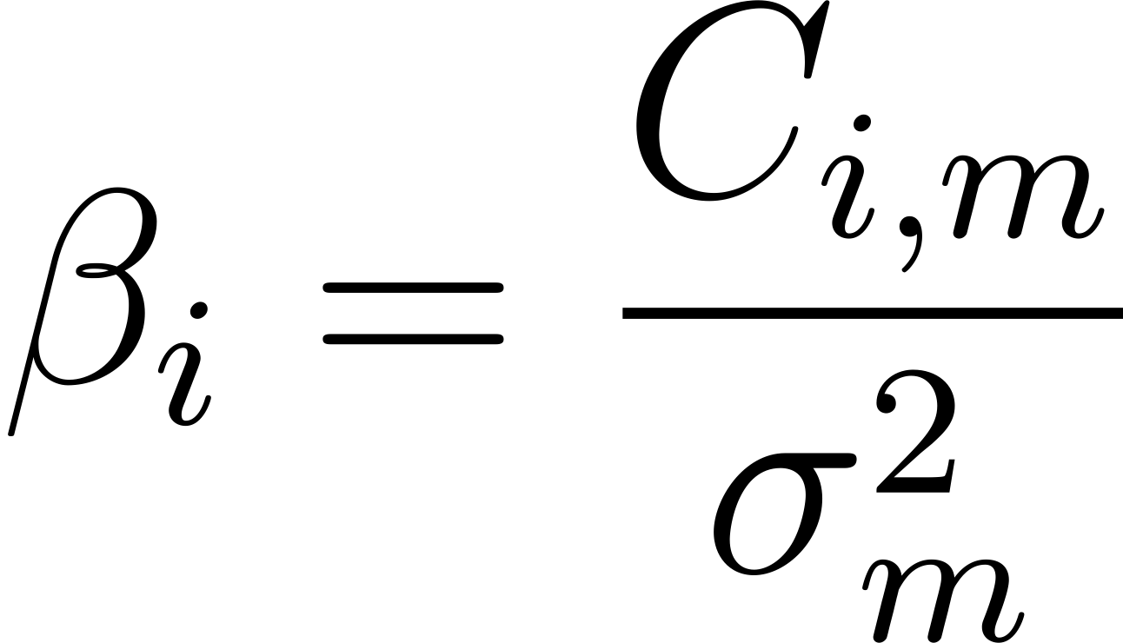
CAPM – očekávaná návratnost portfolia
Metody oceňování podniku 9/14
Notes:
Tato rovnice ukazuje, že očekávaný výnos aktiva je roven bezrizikové sazbě plus riziková prémie, která je úměrná beta koeficientu aktiva. Riziková prémie (druhý člen rovnice) představuje rozdíl mezi očekávaným výnosem tržního portfolia a bezrizikovou sazbou, což je kompenzace investorů za přebírání tržního rizika. V podstatě CAPM poskytuje rámec pro pochopení, jak tržní riziko jednotlivých aktiv přispívá k riziku celkového portfolia a jak by měly být aktiva oceněna vzhledem k jejich rizikovosti. Tento model napomáhá investorům v rozhodování o alokaci svých investic a v identifikaci optimálních portfolií, která nabízejí nejlepší poměr mezi rizikem a výnosem.

Slide 8
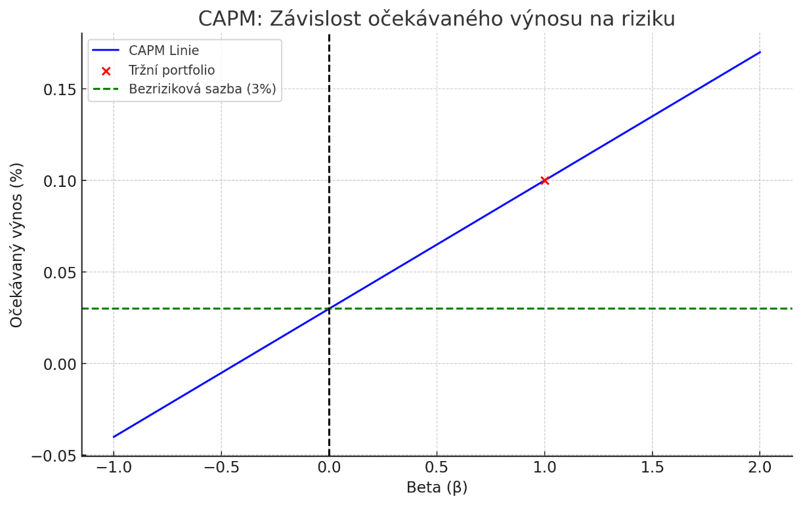
CAPM – očekávaný výnos
Metody oceňování podniku 9/14
Notes:
Modrá čára ukazuje, jak se očekávaný výnos investice zvyšuje s rostoucí beta. Beta měří citlivost výnosů aktiva na výnosy trhu. Čím vyšší je beta, tím větší je riziko, ale také potenciální návratnost.
Červený bod představuje tržní portfolio. Tržní portfolio má beta koeficient rovný 1. Očekávaný výnos tohoto portfolia je rovný očekávanému výnosu trhu, což je v tomto grafu 10 %.
Zelená horizontální čára označuje bezrizikovou sazbu, která je zde 3 %. Tato sazba je minimální návratností, kterou investor může očekávat bez jakéhokoliv rizika.
Beta koeficient na vodorovné ose ukazuje, jak se mění riziko aktiva v závislosti na jeho vztahu k trhu. Hodnota beta 0 by představovala bezrizikové aktivum (v našem modelu fixní 3% návratnost), zatímco beta větší než 1 naznačuje vyšší volatilitu než trh.
Na svislé ose je očekávaný výnos, který investoři požadují jako kompenzaci za přijetí daného rizika.

Slide 9
Interpretace CAPM
Metody oceňování podniku 9/14
Očekávaná návratnost – podle CAPM by měl investor očekávat, že aktiva s vyšším rizikem (měřeným beta koeficientem) nabídnou vyšší návratnost než aktiva s nižším rizikem.
Oceňování aktiv – CAPM pomáhá investorům určit, zda je aktivum správně oceněno vzhledem k jeho riziku a očekávané návratnosti. Pokud je očekávaná návratnost aktiva podle CAPM nižší než skutečná návratnost, může být aktivum podceněno a naopak.
Portfolio management – CAPM je užitečný nástroj pro výběr a vyvážení portfolia, protože umožňuje kvantifikovat vztah mezi rizikem a návratností různých aktiv a srovnávat je s celkovým trhem.
Notes:
Jedním z hlavních konceptů CAPM je očekávaná návratnost. Podle tohoto modelu by měl investor očekávat, že aktiva s vyšším rizikem nabídnou vyšší návratnost než aktiva s nižším rizikem. Riziko je v CAPM měřeno beta koeficientem, který vyjadřuje volatilitu daného aktiva ve srovnání s celkovým trhem. Aktiva s beta koeficientem vyšším než 1 jsou považována za rizikovější než trh, zatímco aktiva s beta koeficientem nižším než 1 jsou považována za méně riziková. Tento vztah mezi rizikem a návratností je zásadní pro pochopení, proč by investoři měli být kompenzováni za podstupované riziko. Oceňování aktiv je dalším klíčovým aspektem, kde CAPM nachází své uplatnění. Pomáhá investorům určit, zda je aktivum správně oceněno vzhledem k jeho riziku a očekávané návratnosti. Pokud je očekávaná návratnost aktiva podle CAPM nižší než skutečná návratnost, může být aktivum podceněno, což může představovat příležitost k nákupu. Naopak, pokud je očekávaná návratnost vyšší než skutečná návratnost, může být aktivum nadhodnoceno, což by mohlo být signálem k prodeji. Tento mechanismus oceňování je zásadní pro efektivní přerozdělování kapitálu na trzích, protože podporuje investice do aktiv, která nabízejí nejlepší poměr rizika a návratnosti. CAPM je také užitečný nástroj pro portfolio management. Umožňuje investorům kvantifikovat vztah mezi rizikem a návratností různých aktiv a srovnávat je s celkovým trhem. Pomocí CAPM mohou investoři identifikovat optimální mix aktiv, který maximalizuje očekávanou návratnost pro danou úroveň rizika. To je klíčové pro tvorbu diverzifikovaných portfolií, která minimalizují riziko a současně maximalizují návratnost. Diverzifikace je jedním z nejefektivnějších způsobů, jak snížit celkové riziko portfolia, a CAPM poskytuje teoretický rámec pro její implementaci. V konečném důsledku, Capital Asset Pricing Model nabízí robustní teoretický základ pro pochopení a řízení investičního rizika a návratnosti. Pomáhá investorům při oceňování aktiv, výběru a vyvážení portfolia a při identifikaci investičních příležitostí. Ačkoli má CAPM své omezení, jako například předpoklad, že trhy jsou vždy efektivní a že investoři mají stejné očekávání, jeho přínos pro moderní finance a investiční management je nepopiratelný. Využitím CAPM mohou investoři lépe pochopit dynamiku trhu a učinit informovanější a strategičtější investiční rozhodnutí.

Slide 10
Arbitrage Pricing Theory (APT)
Metody oceňování podniku 9/14
Alternativa k CAPM
Základní koncept APT:
Multifaktorový model – na rozdíl od CAPM, který bere v úvahu pouze jeden faktor (tržní riziko reprezentované beta koeficientem), APT používá více faktorů k vysvětlení návratnosti aktiv. Každý z těchto faktorů může ovlivňovat návratnost aktiva různými způsoby.
Bez-arbitrážní podmínka – pokud jsou ceny aktiv v rozporu s modelem, investoři by mohli využít těchto rozdílů k dosažení zisku bez rizika (arbitráži), což by vedlo k vyrovnání cen zpět do rovnováhy.
Lineární vztah mezi faktory a výnosy – model předpokládá, že existuje lineární vztah mezi návratností aktiva a množstvím makroekonomických faktorů, které ovlivňují tržní prostředí.
Notes:
Arbitrage Pricing Theory je finanční teorie, která představuje multifaktorový model pro vysvětlení návratnosti aktiv. Na rozdíl od Capital Asset Pricing Model, který bere v úvahu pouze jeden faktor, tržní riziko reprezentované beta koeficientem, APT pracuje s více faktory. Tyto faktory mohou být různé makroekonomické proměnné, jako jsou inflace, úrokové sazby, růst HDP nebo jiné specifické vlivy, které mají potenciál ovlivňovat návratnost aktiva různými způsoby. Podstatou multifaktorového modelu je tedy identifikace těchto faktorů a kvantifikace jejich vlivu na jednotlivá aktiva. APT se zakládá na předpokladu, že návratnost aktiva je lineárně závislá na těchto faktorech. To znamená, že změna v některém z faktorů se projeví přímým a předvídatelným způsobem na návratnosti aktiva. Tento lineární vztah umožňuje investorům lépe pochopit a předpovědět, jak se konkrétní aktiva budou chovat v reakci na změny v ekonomickém prostředí. Významnějším aspektem je, že tento model poskytuje flexibilitu v tom smyslu, že neomezuje analýzu pouze na tržní riziko, ale umožňuje zohlednit více determinant, což může vést k přesnějšímu ocenění aktiv a lepšímu řízení rizik. Jednou z klíčových podmínek, na které APT staví, je bez-arbitrážní podmínka. Tato podmínka tvrdí, že pokud jsou ceny aktiv v rozporu s modelem, existuje možnost arbitráže, což je strategie, kdy investor může dosáhnout zisku bez rizika. V praxi to znamená, že pokud je nějaké aktivum podhodnoceno nebo nadhodnoceno ve vztahu k jeho teoretické hodnotě stanovené modelem APT, investoři by mohli využít této nesrovnalosti k dosažení zisku. Tento proces arbitráže by měl vést k vyrovnání cen zpět do rovnováhy, protože zvýšený nákup podhodnocených aktiv a prodej nadhodnocených aktiv by měl v konečném důsledku odstranit cenové nesrovnalosti na trhu. Význam APT spočívá v jeho schopnosti poskytnout teoretický rámec, který zahrnuje vícero proměnných, jež mohou ovlivnit tržní prostředí a tím i výnosy aktiv. Tento přístup je zvláště užitečný v komplexních a dynamických trzích, kde jediný faktor, jako je tržní riziko, nemusí dostatečně vysvětlit pohyby cen aktiv. Model také umožňuje investorům využít více informací při rozhodování a přizpůsobit své investiční strategie specifickým ekonomickým podmínkám. V konečném důsledku je APT cenným nástrojem pro finanční analytiky a investory, kteří hledají sofistikovanější metody pro ocenění aktiv a řízení rizik. Díky své multifaktorové povaze a důrazu na bez-arbitrážní podmínku nabízí robustní a flexibilní rámec, který může být použit v různých ekonomických scénářích. Tento model tak přispívá k efektivnějšímu fungování finančních trhů a poskytuje lepší nástroje pro dosažení stabilních a předvídatelných investičních výnosů.

Slide 11
APT – očekávaný výnos
Metody oceňování podniku 9/14
Pozn.: CAPM je zvláštním případem APT s jedním faktorem.
Notes:
Bezriziková sazba je minimální návratnost, kterou může investor očekávat bez jakéhokoliv rizika. Obvykle je reprezentována výnosem krátkodobých státních dluhopisů.
Faktorové bety. Beta koeficient pro každý faktor j měří, jak citlivý je výnos aktiva i na změny tohoto konkrétního faktoru. Čím vyšší je beta, tím větší je vliv tohoto faktoru na výnos aktiva.
Faktory jsou rizikové prémie spojené s jednotlivými makroekonomickými nebo tržními faktory, které ovlivňují celkové riziko a výnos aktiva. Každý faktor​ představuje očekávanou návratnost nad bezrizikovou sazbu, kterou by faktor přispěl k výnosu aktiva.

Slide 12
Typy faktorů v APT
Metody oceňování podniku 9/14
Makroekonomické faktory: Tyto faktory mohou zahrnovat inflaci, úrokové míry, ekonomický růst, změny v cenách komodit nebo měnové kurzy. Každý z těchto faktorů může různě ovlivnit výnosy různých aktiv.
Faktory specifické pro odvětví: Některé faktory mohou být specifické pro určité sektory ekonomiky, například ceny ropy ovlivňují energetický sektor, nebo technologický pokrok ovlivňuje IT sektor.
Tržní sentiment: Faktor, který měří obecnou náladu na trhu a může zahrnovat rizikový apetit investorů nebo volatilitu trhu.
Notes:
Arbitrage Pricing Theory (APT) je finanční model, který se snaží vysvětlit pohyby v cenách aktiv prostřednictvím různých faktorů. Tyto faktory mohou být různého druhu, včetně makroekonomických vlivů, specifických faktorů daného odvětví a tržního sentimentu. V tomto textu se zaměříme na popis těchto faktorů a jejich vliv na výnosy různých aktiv.
Makroekonomické faktory hrají v APT klíčovou roli. Mezi tyto faktory patří inflace, úrokové míry, ekonomický růst, změny v cenách komodit a měnové kurzy. Každý z těchto faktorů může různě ovlivnit výnosy jednotlivých aktiv. Například inflace může způsobit růst nákladů na suroviny a výrobu, což může negativně ovlivnit ziskovost firem a tím i ceny jejich akcií. Naopak růst ekonomiky může zvýšit poptávku po produktech a službách, čímž se zvýší zisky firem a ceny jejich akcií mohou růst. Změny v úrokových mírách mohou ovlivnit náklady na financování a tím i zisky firem, což se opět může odrazit v cenách jejich akcií. Komoditní ceny a měnové kurzy také hrají důležitou roli, zejména pro firmy, které jsou závislé na dovozu surovin nebo exportu svých výrobků.
Další skupinou faktorů jsou ty, které jsou specifické pro jednotlivá odvětví. Například ceny ropy mají zásadní vliv na energetický sektor. Když ceny ropy rostou, mohou se zisky firem v energetickém sektoru zvyšovat, pokud tyto firmy těží nebo distribuují ropu. Na druhou stranu, firmy, které ropu používají jako vstupní surovinu, mohou čelit vyšším nákladům a tím i nižším ziskům. Technologický pokrok je dalším příkladem faktoru specifického pro odvětví, který má zásadní vliv na IT sektor. Inovace a nové technologie mohou zvyšovat konkurenceschopnost a zisky firem v tomto sektoru, což se pozitivně odráží v jejich akciových cenách. Naopak, firmy, které nejsou schopny držet krok s technologickým pokrokem, mohou ztrácet svou tržní pozici a jejich akcie mohou klesat.
Tržní sentiment je dalším důležitým faktorem v rámci APT. Tento faktor měří obecnou náladu na trhu a může zahrnovat rizikový apetit investorů nebo volatilitu trhu. Pozitivní tržní sentiment, kdy investoři mají vysokou důvěru v budoucí růst ekonomiky a trhů, může vést k růstu cen aktiv. Investoři jsou ochotni investovat více peněz do akcií a jiných rizikových aktiv, což zvyšuje jejich ceny. Naopak negativní tržní sentiment, kdy investoři mají obavy z budoucího vývoje, může vést k poklesu cen aktiv, protože investoři se snaží minimalizovat své riziko a přesouvají své investice do bezpečnějších aktiv, jako jsou dluhopisy nebo hotovost.

Slide 13
Výhody APT
Metody oceňování podniku 9/14
Flexibilita: Na rozdíl od CAPM, APT nevyžaduje identifikaci konkrétního tržního portfolia a umožňuje zahrnout více faktorů, což činí model vhodným pro různé situace a aktiva.
Širší aplikovatelnost: APT lze aplikovat na různá aktiva a trhy, přičemž zohledňuje specifické faktory, které jsou pro tyto trhy relevantní.
Omezení systematického rizika: Umožňuje lepší řízení systematického rizika tím, že identifikuje a kvantifikuje vliv jednotlivých faktorů na výnosy aktiv.
Notes:
Arbitrage Pricing Theory (APT) přináší několik výhod oproti tradičním modelům, jako je například Capital Asset Pricing Model (CAPM). Jednou z hlavních výhod APT je jeho flexibilita. Na rozdíl od CAPM, který vyžaduje identifikaci konkrétního tržního portfolia, APT umožňuje zahrnout více faktorů do analýzy. To znamená, že investoři nejsou omezeni nutností identifikovat a sledovat jedno tržní portfolio, ale mohou se zaměřit na různé faktory, které považují za důležité pro výnosy daných aktiv. Tato flexibilita činí APT vhodným modelem pro různé situace a aktiva, což je zvláště užitečné v současném dynamickém finančním prostředí.
Další významnou výhodou APT je jeho širší aplikovatelnost. APT lze aplikovat na různá aktiva a trhy, přičemž zohledňuje specifické faktory, které jsou pro tyto trhy relevantní. To znamená, že APT není omezen na konkrétní typy aktiv nebo trhů, ale může být použit pro analýzu širokého spektra finančních nástrojů a trhů. Tato vlastnost je zvláště výhodná pro investory, kteří operují na různých trzích a s různými aktivy, protože jim umožňuje zohlednit specifické faktory, které ovlivňují výnosy těchto aktiv. Například, zatímco CAPM se zaměřuje především na tržní riziko, APT umožňuje zahrnout faktory jako jsou inflace, úrokové sazby, hospodářský růst a další specifické faktory, které mohou mít vliv na výnosy aktiv.
Jedním z nejdůležitějších přínosů APT je jeho schopnost omezit systematické riziko. APT umožňuje lepší řízení systematického rizika tím, že identifikuje a kvantifikuje vliv jednotlivých faktorů na výnosy aktiv. To znamená, že investoři mohou lépe pochopit, které faktory mají největší vliv na výnosy jejich portfolia a jak mohou tato rizika efektivně řídit. Například, pokud APT identifikuje, že úrokové sazby mají významný vliv na výnosy určitého portfolia, mohou investoři přijmout opatření k ochraně svého portfolia před rizikem změny úrokových sazeb. Tímto způsobem APT poskytuje investorům nástroje pro efektivnější řízení rizik a optimalizaci výnosů.

Slide 14
Omezení APT
Metody oceňování podniku 9/14
Identifikace faktorů: Jedním z hlavních problémů APT je určení, které faktory jsou relevantní a jak silně ovlivňují výnosy aktiv. Identifikace správných faktorů může být složitá a může se lišit podle trhu a období.
Nestabilita faktorů: Faktory, které jsou významné v jednom období, nemusí být relevantní v jiném. Faktory se mohou měnit v čase, což může vyžadovat neustálé přehodnocení modelu.
Empirická testovatelnost: Testování a validace APT může být náročné, protože vyžaduje rozsáhlé historické údaje o výnosech aktiv a faktorech.
Notes:
Arbitrage Pricing Theory (APT) představuje významný přístup k oceňování aktiv, který se zaměřuje na identifikaci faktorů ovlivňujících výnosy aktiv. Nicméně, tento model má své omezení a výzvy, které je třeba zvážit při jeho aplikaci. Jedním z hlavních problémů spojených s APT je identifikace relevantních faktorů. Výnosy aktiv jsou ovlivňovány různými ekonomickými, politickými a tržními faktory, a určení, které z nich jsou klíčové, není vždy jednoduché. Faktory, které jsou důležité v jednom trhu nebo období, nemusí být stejně relevantní v jiném. Například v období ekonomické stability mohou být klíčovými faktory úrokové sazby a inflace, zatímco v období politické nejistoty mohou být důležitější geopolitické události a regulační změny. Tato variabilita činí identifikaci správných faktorů složitou a vyžaduje hluboké porozumění konkrétnímu trhu a jeho dynamice. Dalším významným omezením APT je nestabilita faktorů v čase. Faktory, které jsou významné v jednom období, nemusí být relevantní v jiném. Například technologické inovace mohou být v jednom desetiletí klíčovým faktorem ovlivňujícím výnosy technologických akcií, ale v následujícím desetiletí mohou být nahrazeny jinými faktory, jako je regulace nebo environmentální politika. Tato nestabilita faktorů vyžaduje neustálé přehodnocování a aktualizaci modelu, což může být časově náročné a komplikované. Investoři a analytici musí být připraveni na to, že model, který funguje dnes, nemusí být použitelný zítra, což zvyšuje nejistotu a riziko spojené s investičními rozhodnutími. Empirická testovatelnost APT je dalším problémem. Validace tohoto modelu vyžaduje rozsáhlé historické údaje o výnosech aktiv a faktorech. Shromáždění a analýza těchto dat může být velmi náročná a časově nákladná. Navíc, i když jsou dostupné historické údaje, nemusí vždy poskytovat přesný obraz o budoucích výnosech a faktorech. Historická data mohou být ovlivněna jedinečnými událostmi, které se nemusí opakovat, což může omezit přesnost a spolehlivost modelu. Kromě toho, různé trhy mohou mít různé dostupnosti a kvalitu dat, což může ovlivnit schopnost aplikovat APT v různých kontextech.

Slide 15
Metody oceňování podniku 8/14
Citace
V audiozáznamu jsou užity výňatky z děl následujících autorů:
DAMODARAN, A. Dark Side of Valuation, The: Valuing Young, Distressed, and Complex Businesses. 3rd edition. Pearson FT Press, 2018. 800 pages. ISBN 978-0134854106.
DAMODARAN, A. Investment Valuation: Tools and Techniques for Determining the Value of any Asset. 3rd edition. University Edition Wiley, 2012. 992 pages. ISBN‎ 978-1118130735.
HULL, J. Options, Futures, and Other Derivatives. 11th edition. Pearson, 2021. 880 pages. ISBN‎ 978-1292410654.
KISLINGEROVÁ, E. Oceňování podniku. 2. vydání. Praha: C. H. Beck, 2001. 367 s. ISBN 80-7179-529-1.
MAŘÍK, M. a kol. Metody oceňování podniku. Proces ocenění, základní metody a postupy. 4. vydání. Praha: EKOPRESS, 2018. 551 s. ISBN 978-80-87865-38-5.
MAŘÍK, M. a kol. Metody oceňování podniku pro pokročilé. Hlubší pohled na vybrané problémy. 3. vydání. Praha: EKOPRESS, 2023. 574 s. ISBN 978-80-87865-89-7.
Centrum oceňování majetku

Slide 16
Děkuji za pozornost
Centrum oceňování majetku
Ing. Ladislav Řezníček, MBA
Centrum oceňování majetku
www.com.tul.cz

